Slide 1
POUR UNE MEILLEURE ORIENTATION VERS LE
CAP Agent Accompagnant au Grand Âge
Visio information – département de la Vienne
S de RIEDMATTEN – IEN SBSSA

Slide 2
Sommaire
Place du CAP 2AGA et enjeux nationaux
La place du CAP 2AGA dans l’académie de Poitiers ( FI)
Présentation du CAP 2AGA
Poursuite vers la MCAD
Intitulé de la direction/service

Slide 3
Les différents rapports et plans santé La place du CAP 2AGA
Transformer les métiers et revaloriser ceux qui soignent :
- Travaux sur les statuts /métiers /revalorisation
- Augmentation des capacités de formation
- Recrutement de 15 000 soignants
RAPPORT LIBAULT MARS 2019
Selon plusieurs scénarii le nombre de PA augmenterait de 15 %, 25 % ou 33 % entre 2015 et 2030
Besoin d’une augmentation de 20% ETP travaillant auprès des personnes âgées d’ici 2030 en raison de l’évolution démographique
Notes:
Les objectifs généraux sont de revaloriser les formations de la santé, d’augmenter l’emploi, de revaloriser les métiers, de répondre aux besoins liés à la démographie vieillissante.
Les formations du secteur sanitaire s’appuient ainsi sur un socle commun de connaissances et de compétences.
Porter un retour positif sur la vieillissement et la notion de prévention à 60 ans, une grande partie de la population

Slide 4
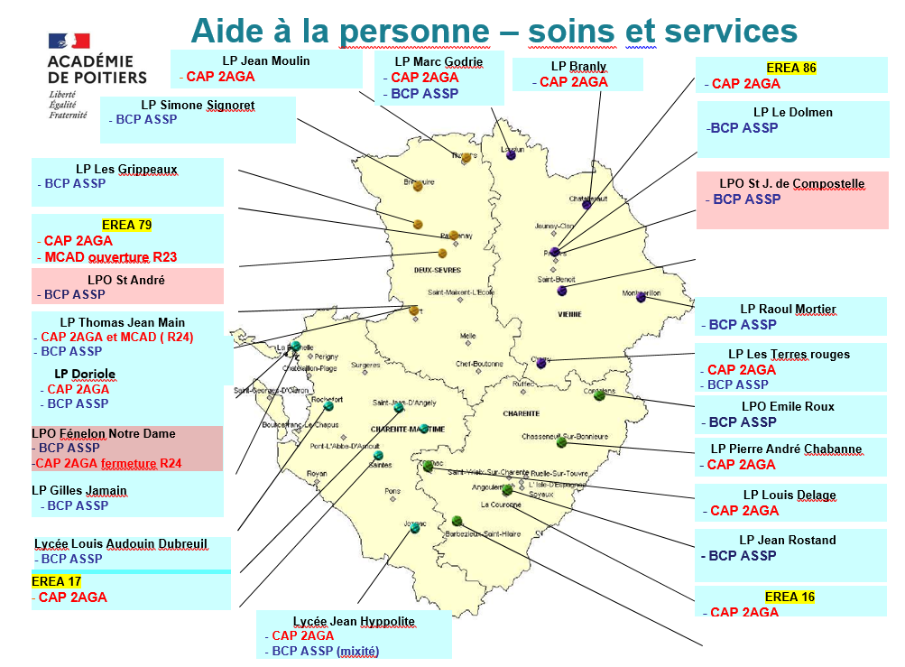
Le CAP 2AGA dans l’académie de Poitiers
15
Notes:
Projets d’ouverture de MCAD sur le 86 et 16

Slide 5
F I N A L I T E S D E L A F O R M A T I O N
Le titulaire du CAP Agent Accompagnant au
Grand Âge accompagne la personne âgée dans les actes de la vie
quotidienne.
12
Notes:
Personne ägée autonome ou en perte d’autonomie
Nouveau métier- Premier niveau de qualification, Rôle majeur souligné par les professionnels du secteur pour mettre en valeur l’accompagnement au bien vieillir.
C’est un professionnel non soignant MAIS rôle majeur identifié dans la prévention à la perte d’autonomie et dans la prévention de la sarcopénie, diminution de la masse musculaire.

Slide 6
O r g a n i s a t i o n d u r é f é r e n t i e l e n b l o c s
d e c o m p é t e n c e s e t e n p ô l e s d ’ a c t i v i t é s
Pôles d’activités | Activités
Pôle 1 : Services et entretien dans l’environnement collectif de la personne | A1.1 Mise en place et service des repas A1.2 Remise en état des matériels et des espaces collectifs A1.3 Entretien du linge
Pôle 2 : Promotion de l’autonomie de la personne dans son espace privé | A2.1 Promotion de l’autonomie dans les actes essentiels de la vie quotidienne A2.2 Entretien et personnalisation de la sphère privée

Slide 7
FICHE METIER DE L’AGENT ACCOMPAGNANT AU GRAND AGE
15

Slide 8
Les compétences transversales travaillées et évaluées - FOCUS
 | Bloc n°1 – Services et entretien dans l’environnement collectif de la personne Adopter une posture professionnelle adaptée Travailler au sein d’une équipe pluridisciplinaire Bloc n°2 – Promotion de l’autonomie de la personne dans son espace privé Établir une relation bienveillante et sécurisante avec le résident
16
Notes:
Des compétences transversales et des compétences professionnelles à travailler au sein du pôle 1 et 2
Une partie du pôle 1 est évalué en PFMP, l’autre en centre de formation

Slide 9
L e s p é r i o d e s d e
f o r m a t i o n e n m i l i e u
p r o f e s s i o n n e l pour les candidats de la Formation continue
DUREE PFMP : 14 semaines : 7x 2 semaines
Les PFMP sont rémunérées en CAP
Arrêté du 11 août 2023 déterminant les montants et les conditions de versement de l’allocation
aux lycéens de la voie professionnelle engagés dans des périodes de formation en milieu
professionnel
LIEU : structures sociales ou médico-sociales
Foyers-logements,
Résidences autonomie, résidence séniors
Maisons de retraite pour personnes non dépendantes (EHPA)
Établissement d'hébergement pour personnes âgées dépendantes (EHPAD)
21
Notes:
Possibilité de faire ses PFMP dans une même structure mais varier les services et les tuteurs. Pas de milieu hospitalier, ni de stage auprès des personnes en situation de handicap
Le référentiel n’impose pas de vaccination mais adaptation en fonction des structures
L’équipe pédagogique veille à assurer la diversité des situations professionnelles en lien avec le référentiel et le développement des compétences
Établissement d'hébergement pour personnes âgées dépendantes (EHPAD) Foyers-logements, résidences autonomie, maisons de retraite pour personnes non dépendantes (EHPA)

Slide 10
CAP AAGA
Aller en CAP 2AGA :
Ce n’est pas faire de la production culinaire
Ce n’est pas travailler avec la famille, ni aller en stage à domicile
C’est accompagner la PA, la stimuler, l’encourager, se promener avec elle, communiquer avec empathie, bienveillance, respect….
C’est être un maillon incontournable dans une équipe pluriprofessionnelle
C’est répondre aux besoins de nos ainés.
Poursuivre en MCAD, accès de droit
15

Slide 11
Mention complémentaire d’aide à domicile

Slide 12
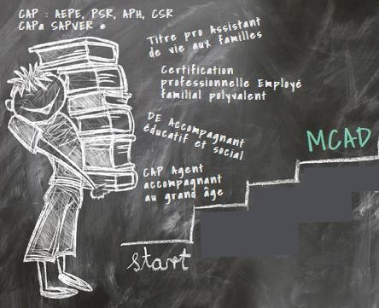
C o n d i t i o n s
d ’ a c c è s
Deux conditions
d’accès en MCAD :
1. De droit, à partir des diplômes mentionnés dans
l’arrêté de création
du référentiel
2. Sur positionnement (sur décision du recteur), pour les candidats d’autres origines
* CAP Accompagnant éducatif de la petite enfance
CAP Production et service en restaurations (rapide, collective,
cafétéria)
CAP Agent de propreté et d’hygiène
CAP Commercialisation et services en hôtel-café-restaurant ;
CAP agricole Services aux personnes et vente en espace rural
Notes:
La MCAD est ouverte au titulaire du BEP ASSP , depuis 2021 attention à l’attestation de réussite qui n’est pas certificative

Slide 13
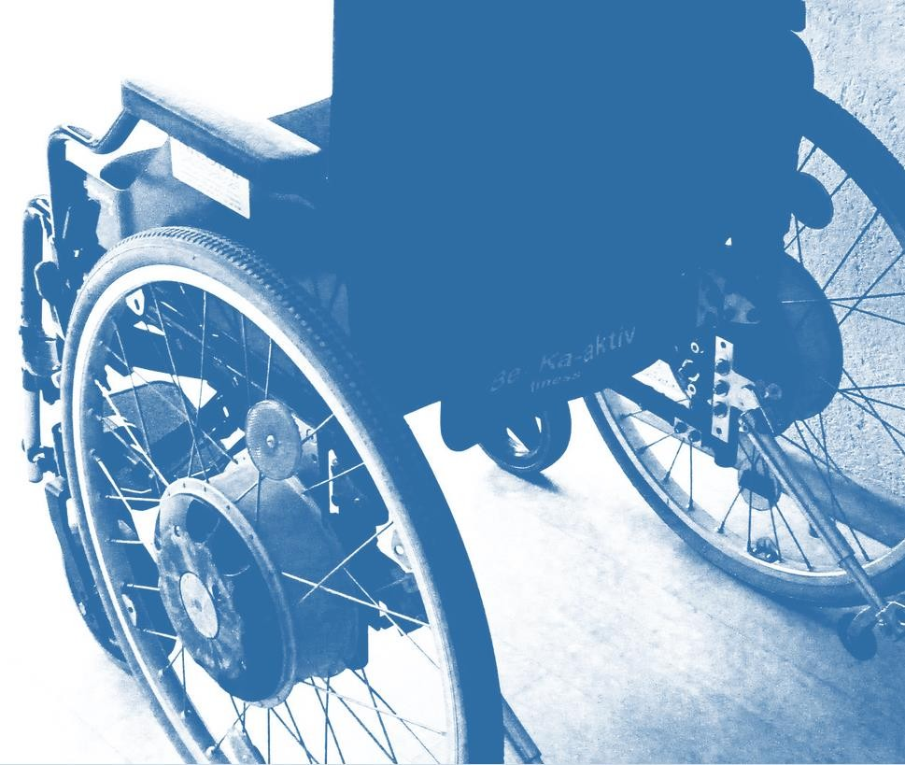
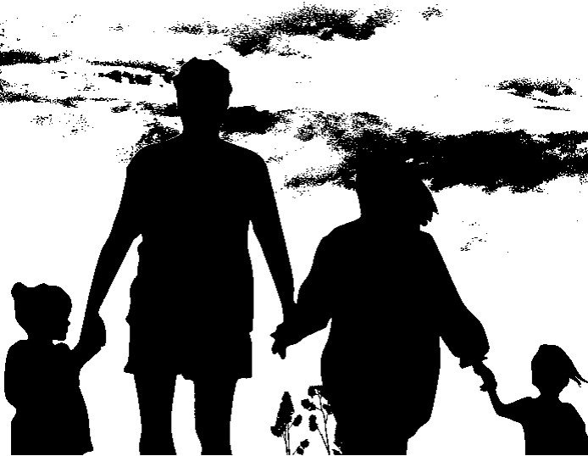
F i n a l i t é s d e l a f o r m a t i o n
Le titulaire de la Mention complémentaire Aide à domicile de niveau 3 accompagne les
personnes à domicile :
Adultes autonomes ou non ;
Personnes en situation de handicap en milieu ordinaire ;
Enfants de plus de 6 ans ;
Familles.
8
Notes:
On retrouve la réalisation de repas, le domicile, l’accompagnement de l’enfant à partir de 6 ans, les personnes en situation de H, les familles

Slide 14
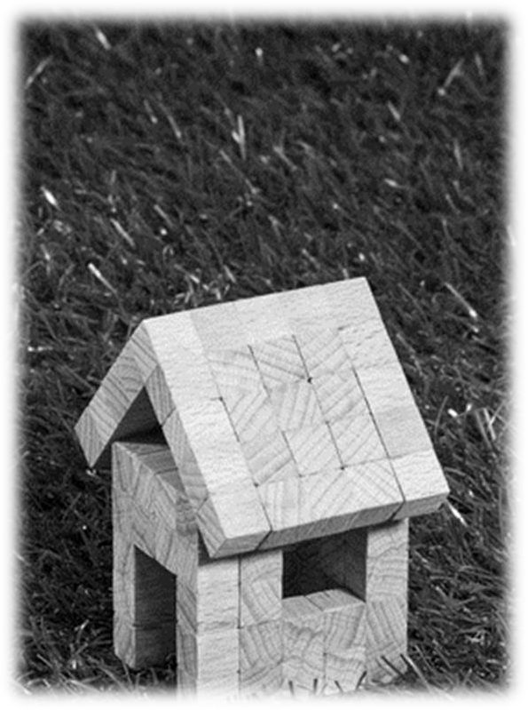
S e c t e u r s d ’ a c t i v i t é s
Le titulaire de la MCAD exerce ses activités au sein :
Des services d’aide et de maintien à domicile :
Domicile privé individuel d’employeurs particuliers ;
Domicile privé individuel ou collectif par l’intermédiaire
d’organismes prestataires ou mandataires de service.
Domicile partagé/résidence familiale

Slide 15
Merci pour votre attention

